Slide 1
Projet L3 Informatique
Bataille navale [IA]
1
COLOOS Quentin
PRUNIER Thomas
THOLLIEZ Alexandre
VERHAGHE Benoît
16 juin 2017

Slide 2
Sommaire
Bataille Navale[IA] COLOOS / PRUNIER / THOLLIEZ / VERHAGHE 2
Présentation du projet
Organisation
Développement

Slide 3

Présentation du projet
Présentation Bataille Navale[IA] COLOOS / PRUNIER / THOLLIEZ / VERHAGHE 3
Contraintes :
  Logiciels
  (C++, SFML)
  Pratiques
  (IA, interface graphique)

Slide 4
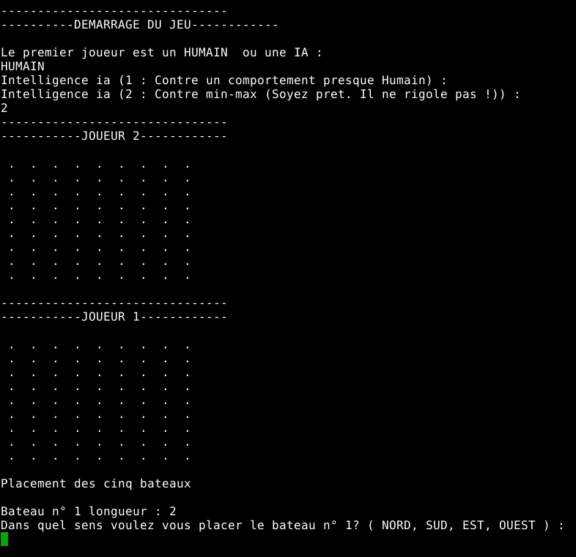
Présentation du projet
Présentation Bataille Navale[IA] COLOOS / PRUNIER / THOLLIEZ / VERHAGHE 4
Concept du jeu : Bataille navale :
_Mettre en place deux grilles avec chacune une flotte de bateaux.
_Tirer chacun son tour sur la grille de l'autre.
_Vérifier si adversaire éliminé

Slide 5
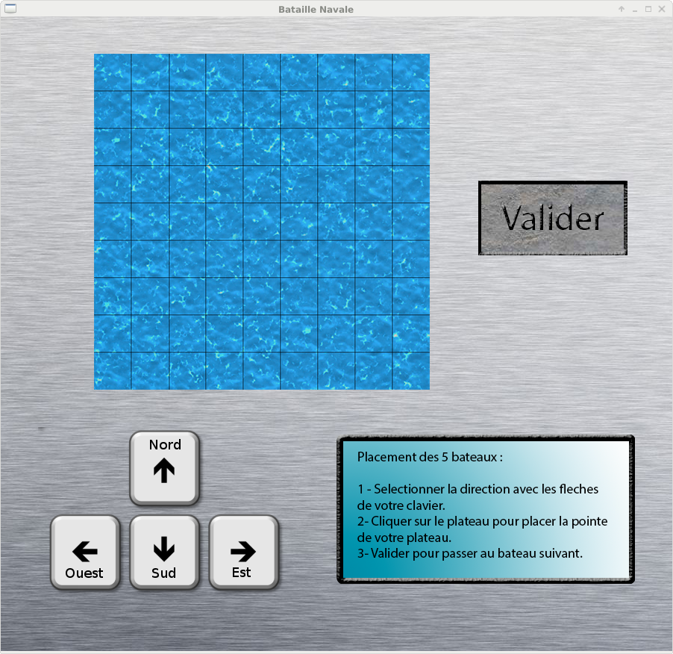
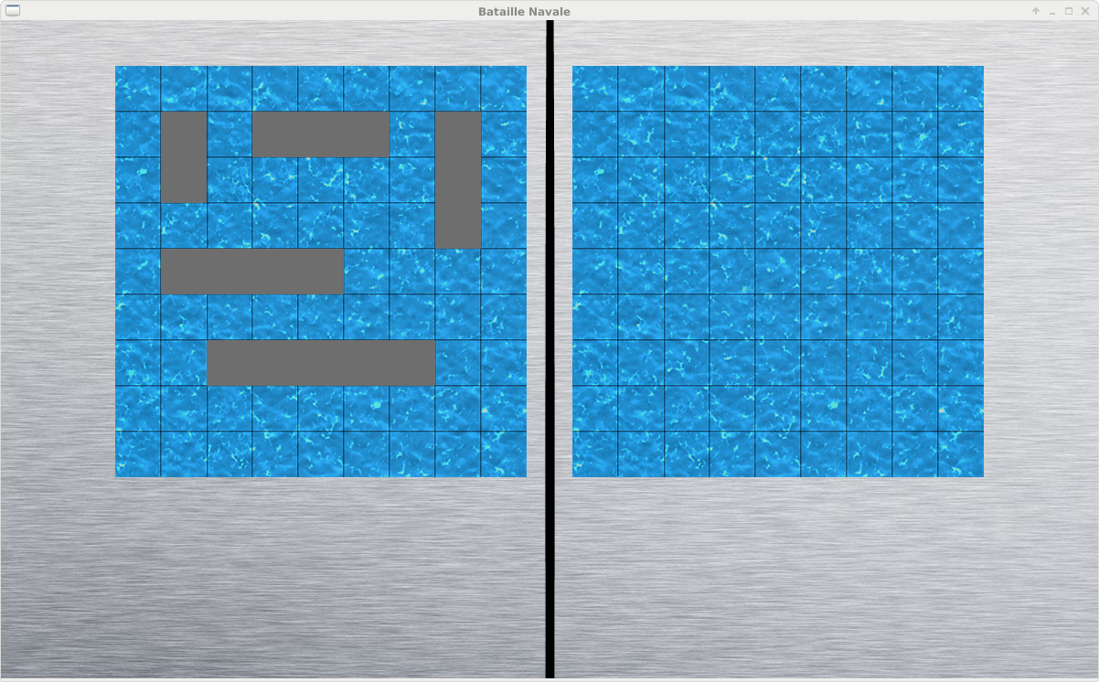
Présentation du projet
Présentation de notre Interface Graphique :
Présentation Bataille Navale[IA] COLOOS / PRUNIER / THOLLIEZ / VERHAGHE 5

Slide 6
Organisation
Organisation Bataille Navale[IA] COLOOS / PRUNIER / THOLLIEZ / VERHAGHE 6
Séparation de notre groupe en 2 :
_ Un binôme sur le code console puis l'IA
_ Un binôme sur l'interface graphique puis la reliure

Slide 7

Organisation
Organisation Bataille Navale[IA] COLOOS / PRUNIER / THOLLIEZ / VERHAGHE 7
Communiquer entre les deux groupes pour informer de nos initiatives et éviter de réaliser deux portions de codes incompatibles

Slide 8

Organisation
Organisation Bataille Navale[IA] COLOOS / PRUNIER / THOLLIEZ / VERHAGHE 8
Réfléchir et s'assurer de la cohérence de nos classes avec des diagrammes/croquis afin d'éviter du travail inutile

Slide 9

Organisation
Organisation Bataille Navale[IA] COLOOS / PRUNIER / THOLLIEZ / VERHAGHE 9
Choix du développement => on code selon le déroulement d'une partie

Slide 10

Développement
Développement Bataille Navale[IA] COLOOS / PRUNIER / THOLLIEZ / VERHAGHE 10
Problèmes rencontrés et solutions trouvées :
Liaison de l'algorithme Min-max
et du type de jeu difficile
Choix de la bibliothèque
Pour l'interface graphique

Slide 11
Développement
Développement Bataille Navale[IA] COLOOS / PRUNIER / THOLLIEZ / VERHAGHE 11
Succès et points positifs
-Partitionnement du code
-Mise en pratique des éléments vus en cours
-Problèmes mineurs résolus rapidement.

Slide 12
Vidéo de présentation
Développement Bataille Navale[IA] COLOOS / PRUNIER / THOLLIEZ / VERHAGHE 12

Slide 13
Bilan / Résultats
Bilan Bataille Navale[IA] COLOOS / PRUNIER / THOLLIEZ / VERHAGHE 13
→ Projet incomplet
→ Expérience enrichissante
→ Insister d'avantage sur le travail en amont

Slide 14
Merci de votre attention
Bilan Bataille Navale[IA] COLOOS / PRUNIER / THOLLIEZ / VERHAGHE 14
COLOOS Quentin
PRUNIER Thomas
THOLLIEZ Alexandre
VERHAGHE Benoît

